Slide 1

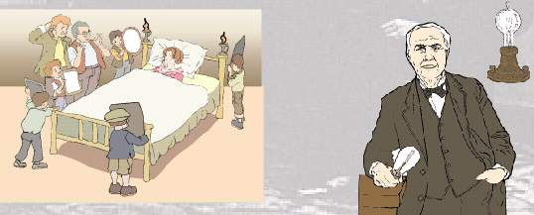
爱迪生救妈妈

Slide 2

读一读
检查 急性 迟疑 片刻 油灯
斥责 委屈 亮堂 夸奖
一溜烟 明晃晃 团团转
环顾四周 恍然大悟

Slide 3
爱迪生救妈妈

Slide 4

谈话引入:
爱迪生是一位伟大的发明家。你知道我们生活中的哪些东西是他发明的吗？
留声机 电灯 电话 电报 电影等两千多项发明。

Slide 5

浏览诊断
1、浏览课文，爱迪生的妈妈得了什么病？严重吗？从哪里可以看出？找出重点词用“ ”标出来。
2、医生为什么不给妈妈做手术？用“ ”画出来。
3、爱迪生想出什么办法救了妈妈？用“ ”画出来。
4、爱迪生为什么从小就那么聪明？还能想出办法救妈妈？小组讨论。

Slide 6
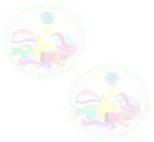

我会想
确认标识
爱迪生是一位伟大的发明家，他从小就爱动脑筋，常常想出一些好主意。有一次，他靠自己的聪明救了妈妈的命。

Slide 7

我会读
那一年，爱迪生刚满七岁。一天，妈妈突然肚子痛，疼得在床上直打滚。爸爸急忙骑马到几十里外去请医生。太阳快落山的时候，医生终于来了。一检查，原来妈妈得的是急性阑尾炎，需要马上做手术。上医院已经来不及了，医生决定在家里做手术。

Slide 8



医生环顾四周，迟疑了片刻，说：“房间里光线太暗，没法做手术。”
爸爸说：“那就多点几盏油灯。”
医生还是摇头，连连说不行。大家急得团团转。

Slide 9
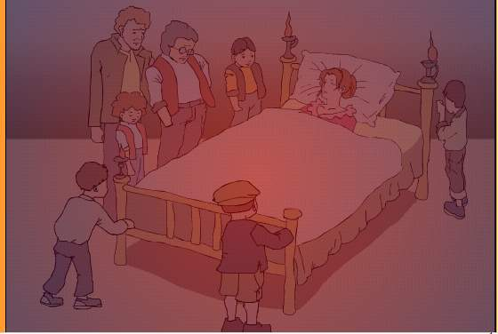
我会说

Slide 10
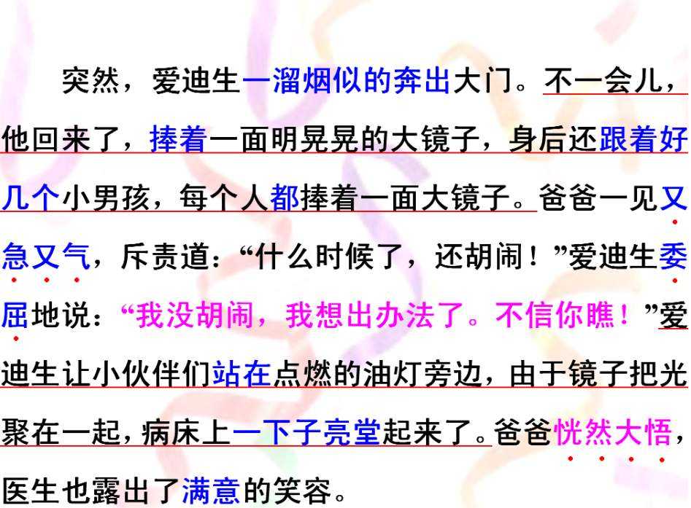
我会议,我会做

Slide 11
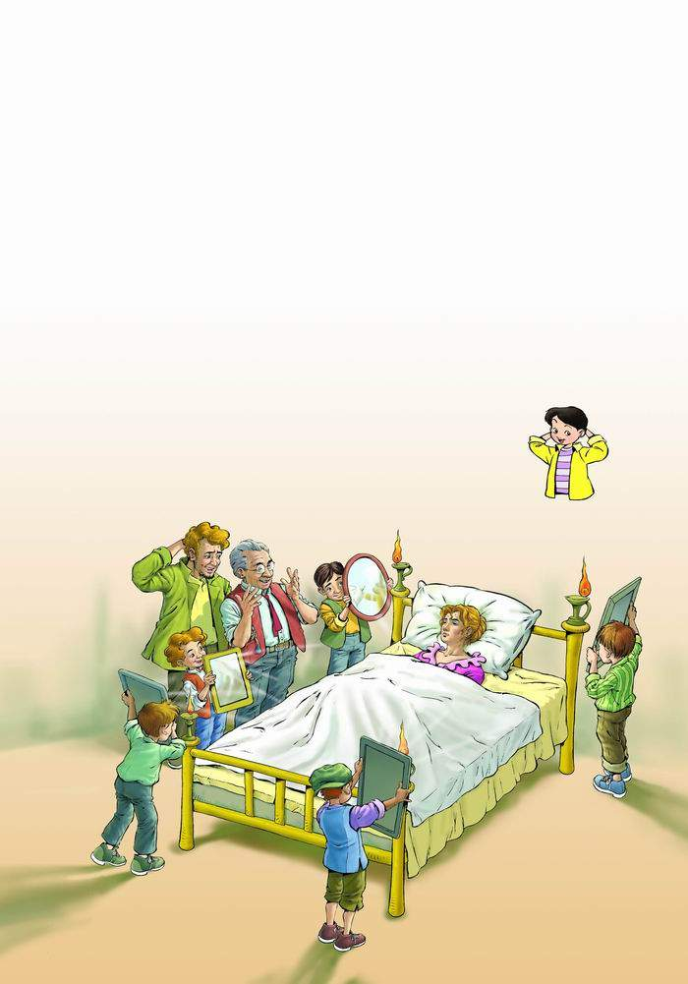

Slide 12
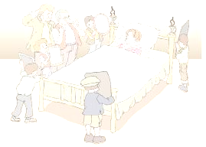
突然，爱迪生一溜烟似的奔出大门。不一会儿，他回来了，捧着一面明晃晃的大镜子，身后还跟着好几个小男孩，每个人都捧着一面大镜子。
爱迪生让小伙伴们站在点燃的油灯旁边，由于镜子把光聚在一起，病床上一下子亮堂起来了。
这两段话让我们感受到爱迪生勤于思考，善于动脑、行动迅速。

Slide 13
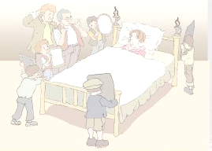
爸爸一见又急又气，斥责道：“什么时候了，还胡闹！”
爱迪生委屈地说：“我没胡闹，我想出办法了。不信你瞧！”
爸爸心情焦急

Slide 14
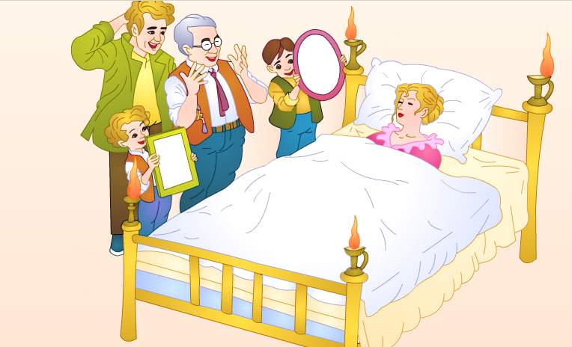

Slide 15



我会用
恍然大悟：
形容一下子明白过来 。
当看到病床上一下子亮堂起来的时候，爸爸恍然大悟。
当我看见爸爸拿出蛋糕时，才恍然大悟：原来，今天是妈妈的生日。

Slide 16
我会夸
手术做得很成功，妈妈得救了。医生夸奖爱迪生，说：“今天多亏了这个小家伙，他真是个聪明的孩子！”
爱迪生之所以这么聪明，是因为他从小就喜欢动脑、动手，在实践中发现了很多科学知识。

Slide 17
爸爸夸奖小爱迪生说：“ 。”
小伙伴夸奖小爱迪生说：“ 。”
归纳演绎

Slide 18
我会记
爱迪生名言：
有志者，事竟成。
天才是百分之一的灵感，加百分之九十九的血汗。
自信是成功的第一秘诀。
良好的个性胜于卓越的才智。

Slide 19

失败者的一大弱点在于放弃，成功的必然之路就是不断的重来一次。——爱迪生
爱迪生：美国著名的发明家、企业家。1847年2月11日诞生于美国俄亥俄州米兰镇的一个农民家庭。8岁进学校读书，只学习了三个月，就不得不退学回家，由当过乡村教师的母亲、辅导他自学。12岁时，家庭生活困难，开始在列车上卖报，16岁时发明了自动定时发报机，之后不断有发明问世，一生中共完成2000多项发明，1928年被授与美国国会金质特别奖章。1931年10月18日，爱迪生在西奥伦治逝世，终年84岁，1931年10月21日，全美国熄灯以示哀悼。爱迪生是一位闻名世界的伟大发明家。他一生的发明在世界上是无与伦比的。
爱迪生在科学技术中最重大的贡献是发明了留声机和白炽电灯。

Slide 20

及时演练
jí
及
1、上医院已经来不（ ）了，
jí
爸爸很着（ ）。
2、爱迪生长大以后，为电灯的发
zuò zuò
明（ ）了很多工（ ）。
急
做
作

